Slide 1
ESCUELA NORMAL DE EDUACIÓN PREESCOLAR DEL ESTADO DE COAHUILA
Licenciatura en Educación Preescolar
Forma, espacio y medida
Segundo semestre
Exposiciones complemento de conceptos
Nombre del titular: José Luis Perales Torres
Nombres de las alumnas:
Jimena Wendolyn Ávila Pecina #2
Mónica Guadalupe Bustamante Gutiérrez #4
Alondra Esmeralda Cortes Albizo #6
Mayra Alejandra Ferrer Flores #8
Sandra Luz Flores Rodríguez #9
Diana Cristina Hernández González #13
Evelin Medina Ramirez #17
Saltillo, Coahuila Marzo 2021

Slide 2
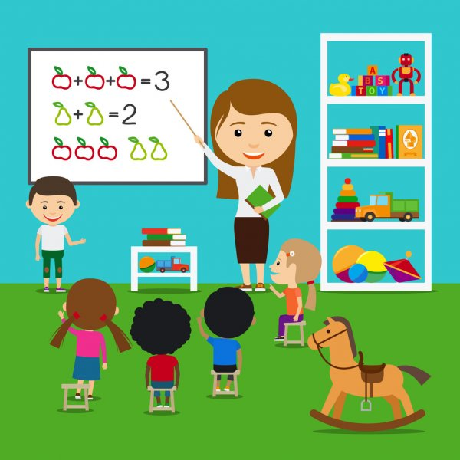
La importancia de la observación en la práctica docente
La observación forma parte esencial del trayecto formativo que todo futuro docente debe desarrollar, es decir, es una herramienta que ayuda a conocer lo que pasa en su contexto y autoevaluar la práctica educativa, ésta es una actividad dinámica, reflexiva, que comprende las situaciones ocurridas tato en la escuela como en el aula principalmente a través de la interacción entre maestro y alumnos.
Sin duda, un buen maestro debe saber todo lo que pasa en su contexto escolar, esto le permitirá analizarlas situaciones que afectan el proceso enseñanza-aprendizaje y al mismo tiempo, le brindará elementos para comprender las funciones que debe desempeñar, así como también las acciones a realizar por cada uno de los involucrados en el sistema educativo con el fin de favorecer el aprendizaje.

Slide 3
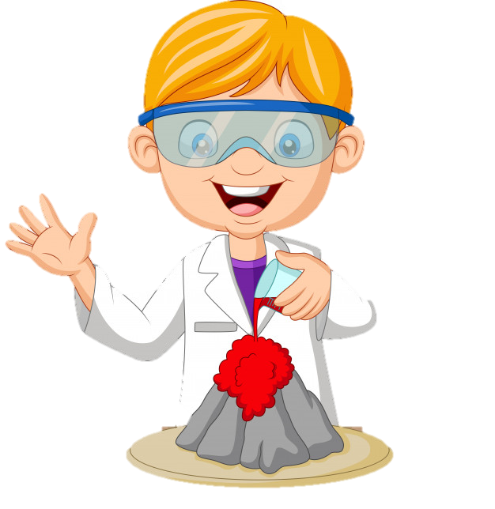
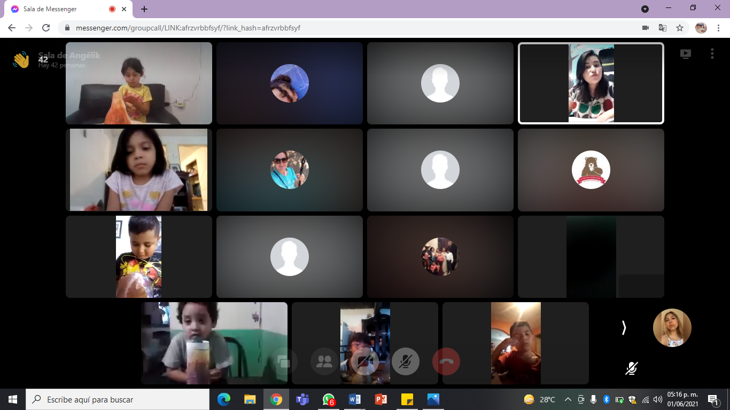
Día 1: Martes
La maestra comenzó su clase, les pregunto qué día era y los niños respondieron “Martes 1 de junio de 2021” y después inició su actividad preguntándole a los niños si tenían el material que iban a utilizar para realizar el experimento del volcán, los niños le mostraron su materia y les preguntó: ¿Qué creen que es un volcán? ¿qué hace un volcán? ¿qué tiene un volcán adentro?. Los niños comenzaron a responder, decían que los volcanes tienen lava, fuego y hacían erupción y se parecían a un triángulo.

Slide 4
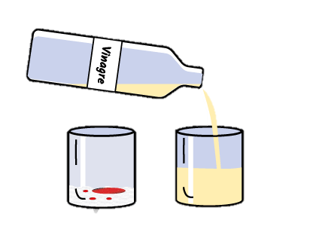
La maestra les compartió un video acerca de los volcanes y los niños estaban muy atentos a lo que decía el video. En este video se observaba la ubicación de un volcán, como hacia erupción y por donde salía la lava.
Después del video se llevó a cabo la realización del experimento del volcán. Para este experimento se necesitó una botella de plástico, la punta de otra botella de plástico. jabón líquido, agua, colorante rojo, una cuchara, bicarbonato, y vinagre.
Los niños estaban muy emocionados cuando vieron la reacción que tuvieron todos los volcanes cuando iban echando el vinagre iba saliendo la espuma roja que ocasionaba el jabón. Y se emocionaron mucho.

Slide 5
Secuencia didáctica
Campo de formación académica Exploración y conocimiento del mundo natural | Organizador curricular 1 Mundo natural | Aprendizaje esperado Experimenta con objetos y materiales para poner ideas y supuestos. Comunica los hallazgos al observar seres vivos, fenómenos y elementos naturales, utilizando registros propios y recursos impresos.
 | Organizador curricular 2 Exploración de la naturaleza
Materiales: ½ Litro agua tibia Botella de plástico de 500ml Embudo Colorante rojo 3 cucharadas de detergente líquido 2 cucharadas de bicarbonato de sodio ½ taza de vinagre Cartón para poner de base Dibujo de un volcán

Slide 6
Actividad
Inicio: Previamente los alumnos investigarán el significado de erupción volcánica, magma, dióxido de carbono y lava. Comenzaremos cantando una canción; Hola, hola… Se cuestionará a los alumnos sobre si han escuchado hablar de los volcanes y qué saben de ellos.
Desarrollo: Observar un video ¿Qué es un volcán? Donde brevemente se les explicará a los niños cómo es un volcán y por qué hacen erupción.
Cierre: Explicar qué pasa con los ingredientes utilizados y los alumnos comentarán qué les pareció el experimento y si sucedió lo que habían imaginado.
Evaluación: ¿Cómo fue la participación del alumno? ¿El alumno (a) se mantuvo atento (a)? El aprendizaje trabajado ¿fue novedoso y motivador para el alumno? ¿Considera que aprendió algo nuevo?

Slide 7
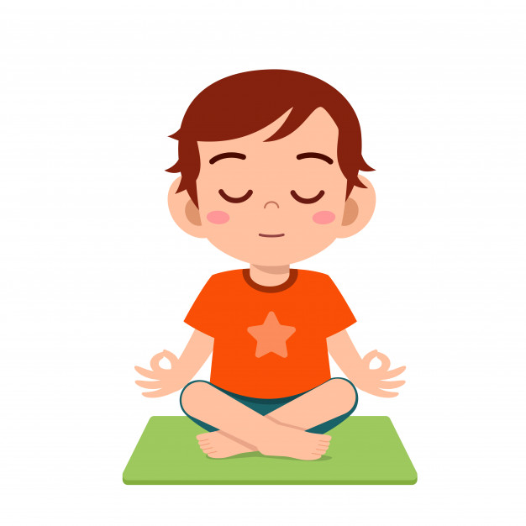
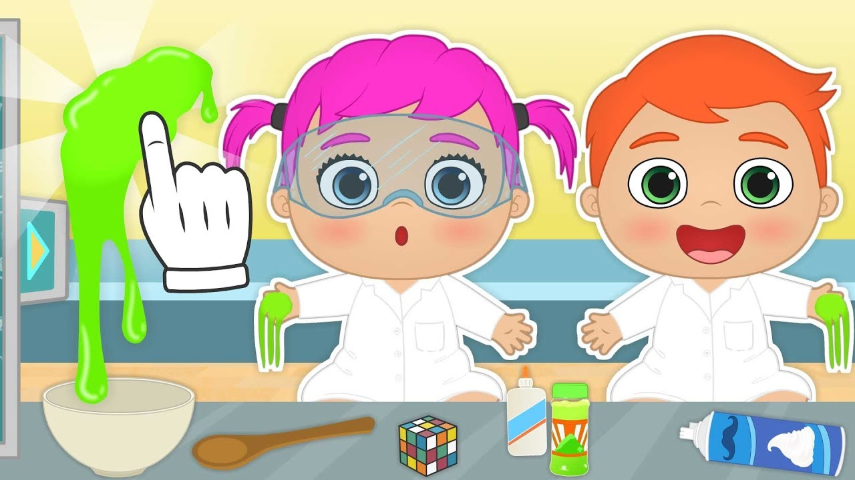
Día 2: Miércoles
La maestra comenzó su clase saludando a los niños, entabló una pequeña conversación con ellos y les explica que van a realizar una actividad de activación física, en donde tenían que usar unas colchonetas para hacer yoga para disminuir su frecuencia cardiaca y llegar a la relajación.
Al terminar inicia formalmente la sesión, la docente les preguntó a los niños qué creen que harán con los materiales que se les pidió para hacer el experimento.
El primer paso del experimento fue poner en el recipiente la maicena, el colorante y el agua después se amasará hasta tener la consistencia deseada.
Al terminar con el experimento se les preguntó:
¿cuáles ingredientes usaron?
¿con que midieron?
¿cuántas tazas usaron de maicena?
¿cuántas tazas usaron de agua?
¿cuántas gotas de colorante usaron?
¿Los pasos para hacer el experimento y si les gusto?

Slide 8
Secuencia didáctica
Campo de formación académica Exploración y comprensión del mundo natural y social | Organizador curricular 1 Mundo natural | Aprendizaje esperado Experimenta con objetos y materiales para poner a prueba ideas y supuestas. Usa unidades no convencionales para medir la capacidad con distintos propósitos. Explica cómo es, cómo ocurrió o cómo funciona algo ordenando ideas para que los demás comprendan. Responde a por qué o cómo sucedió algo en relación con experiencias y hechos que comenta.
 | Organizador curricular 2 Exploración del mundo natural
Materiales: Una taza de agua Una taza de maicena/ fécula de maíz Colorante comestible Un recipiente de plástico para mezclar Una cuchara o espátula de madera Un recipiente de plástico con tapa para guardar

Slide 9
Actividad
Inicio: Iniciar la actividad con el saludo hacia los alumnos, cuestionarlos sobre cómo se encuentran el día de hoy, escucharlos si tienen algo que quieran platicar. (Mientras van conectándose los demás). *Intervención del profesor de Educación Física* Se comenzará con cuestionamientos como: ¿Qué materiales tenemos el día de hoy?, ¿Para que los utilizamos?, ¿Qué creen que realizaremos?
Desarrollo: Hay que explicar que realizaremos un “slime”, Dar la oportunidad de dialogo para responder ¿Qué consistencia tiene? Proceder a realizar el slime, recalcando la importancia de seguir los pasos y respetar las medidas que utilizaremos. Paso 1: Colocar en el recipiente de plástico la taza de agua, agregar la maicena y mezclar con la cuchara de madera hasta que quede gelatinosa la mezcla. Paso 2: Tomarla con las manos y amasarla por unos minutos. Paso 3: Agregar el colorante de su preferencia y volver a amasar. Paso 4: Nuestro slime está listo.
Cierre: Retomaremos los cuestionamientos de cierre donde los alumnos expliquen lo que realizamos, que pasos seguimos, y como debemos cuidar nuestro slime para que nos dure.
Indicadores para evaluar: Expresión oral antes, durante y después de la actividad. Identifica el Uso de medida no convencional. Explica sus ideas previas

Slide 10
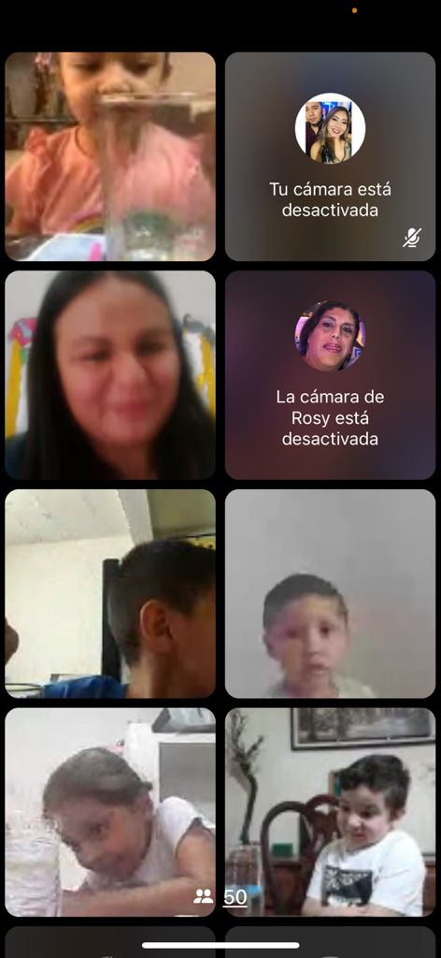
Día 3: Jueves
Lo que se pudo observar en la clase del día 3 fue que la comunicación que tiene la educadora con los padres, incluso la comunicación que tiene con los alumnos es muy buena, ya que los padres de familia fueron muy accesibles al momento en que se realizaron las actividades y por tal motivo las actividades pudieron lograrse efectivamente logrando que los aprendizajes esperados que pretendían que los niños obtuvieran su conocimiento.
El Jardín de niños se encuentra ubicado en una colonia al sur de la ciudad, con un contexto urbano, que lo rodea familias de clase media, por lo que se observa en las imágenes consultadas en internet, nos podemos dar cuenta que el jardín se encuentra en buenas condiciones, cuenta con áreas verdes, área de juegos, salones de clases y salones para clases extracurriculares, tiene una cantidad adecuada en construcción y que los niños puedan desenvolverse adecuadamente, también cuenta con aula administrativa que es donde los directivos administran a los docentes y las actividades en las cuales los padres de familia se involucran.

Slide 11
Secuencia didáctica
Campo de formación académica Exploración y comprensión del mundo natural y social | Organizador curricular 1 Mundo natural | Aprendizaje esperado Experimenta con objetos y materiales para poner a prueba ideas y supuestos
 | Organizador curricular 2 Exploración de la naturaleza
Materiales: Un limón, un cuchillo (se usará con ayuda de un adulto), bicarbonato, un vaso pequeño, un plato pequeño y con poca profundidad (de preferencia transparente), una cuchara pequeña. 2 vasos medianos transparentes, agua, aceite, sal, 2 cucharas, jabón líquido para trastes, la parte superior de una botella de plástico, un calcetín, un bold o plato con poca profundidad

Slide 12
Actividad
Inicio: Se iniciará cuestionando si saben que es un experimento, si han realizado algunos experimentos y cuales han realizado. Previo a la videollamada deberán tener a la mano los siguientes materiales para el primer experimento: Un limón, un cuchillo (se usará con ayuda de un adulto), bicarbonato, un vaso pequeño, un plato pequeño y con poca profundidad (de preferencia transparente), una cuchara pequeña. Se pedirá primero que con ayuda de un adulto corten una parte pequeña del limón, exprimir un poco el limón en el vaso, colocar el limón en el plato, colocar dentro del limón la mitad de una cucharadita de bicarbonato, se cuestionara sobre que creen que pasara al regresar el jugo de limón adentro del limón ahora que ya tiene el bicarbonato, observar lo que sucede y escuchar el por qué creen ellos que sucedió, después escucharan la explicación al experimento que se realizó.
Desarrollo: Se cuestionará si ellos saben que pasa al mezclar algunos de estos ingredientes. Primero se pedirá que en un vaso coloquen agua a la mitad del vaso, después colocaran 10 cucharaditas de aceite, lo mezclaran y observaran que es lo que pasa. Después se pedirá que en otro vaso coloquen agua a la mitad del vaso, 10 cucharadas de aceite y 6 cucharadas de sal, se mezclara y observaran que es lo que pasa. Después en el bold o plato colocaran agua y jabón líquido, se mezclará y observaran que es lo que pasa. Se comentará que es lo que pasó al mezclar cada uno en los vasos distintos y porque creen que sucede, escucharan la explicación del por qué se separan algunos de los ingredientes que se utilizaron.
Cierre: Al final se utilizará el bold o plato con el agua y el jabón, se pedirá que con la parte de la botella que se tiene colocar el calcetín por la parte que tiene el cuello más ancho, ponerlo en el bold o plato con agua y jabón, sacarlo del plato y soplar por el otro lado de la botella para crear un gusano de espuma. Al final comentaran cual experimento les gustó más y porque, y que fue lo que aprendieron de estos experimentos

